Slide 1

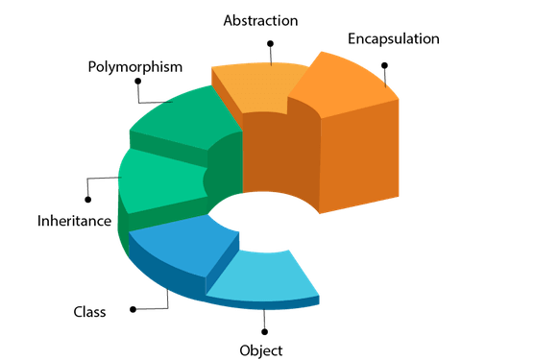


Javada Iterator Kullanımı
Nesneye Yönelik Programlama
www.youtube.com/BMderslerim
Hazırlayan : Erhan BAŞ 2111404220
Tarih : 01/06/2022
Sürüm : v1
Ders Yürütücüsü : Doç. Dr. İsmail KIRBAŞ

Slide 2
İÇİNDEKİLER
Java Iterator Nedir?
Iterator Metotları?
Iterator Mantığı
Iterator Kullanımı
Iterator Döngü Kullanımı
Iterator Kullanarak Öğe Silme
ListIterator
ListIterator Uygulamaları
Yardımcı Kaynaklar

Slide 3

Java Iterator Nedir?
Iterator (Tekrarlayıcı) dizi, liste vb. koleksiyonlar üzerinde, bütün öğeleri tarayacak biçimde tekrarlanan eylemleri gerçekleştirmek için kullanılan bir nesnedir.
Iterator bir koleksiyon üzerinde tekrarlama eylemini yaparken koleksiyondan öğeler silinmesine izin veren bir metoda sahiptir.
Iterator nesnesinin metot adları, yaptıkları eyleme uyacak biçimde düzenlenmiştir.

Slide 4
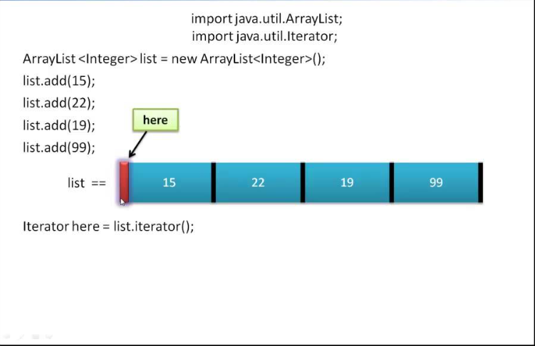
Iterator Mantığı

Slide 5
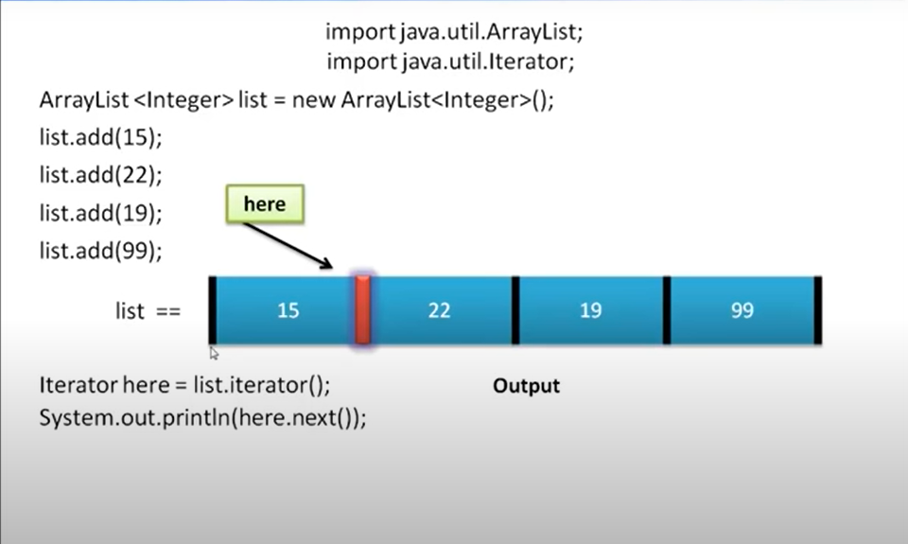
Iterator Mantığı

Slide 6
Iterator Metotları
hasNext() : Tekrarlamada hala öğe varsa true değerini döndürür.
next() : Tekrarlamada sonraki öğeyi bulur.
remove() : Tekrarlamada iteratörün verdiği son öğeyi siler.

Slide 7
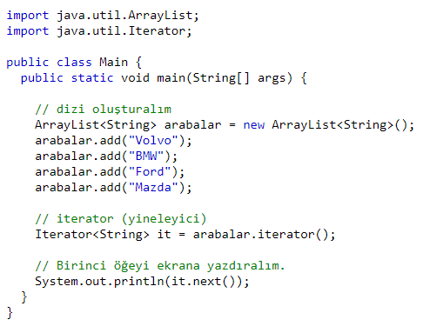
Iterator Kullanımı

Slide 8
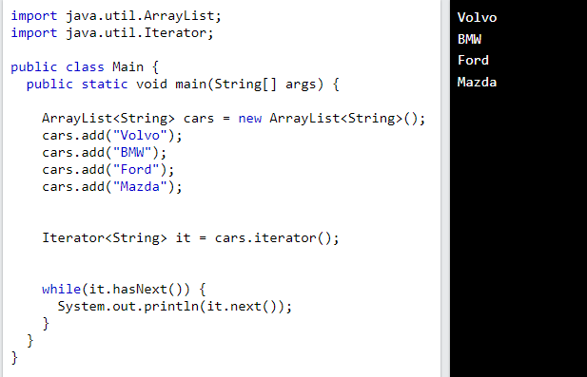
Iterator Döngü Kullanımı

Slide 9
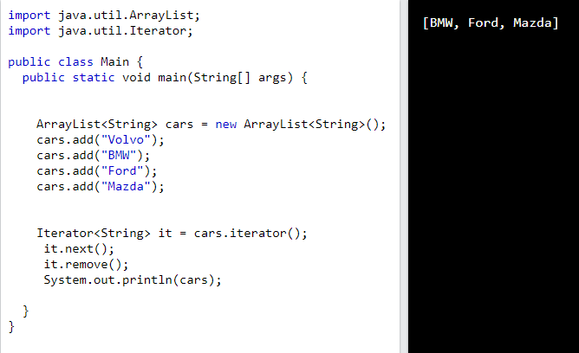
Iterator Kullanarak Öğe Silme

Slide 10
ListIterator
Iterator ve ListIterator arasındaki temel fark, hem imleç hem de Iterator'ın bir koleksiyondaki öğeleri yalnızca ileri yönde hareket ettirebilmesidir. Öte yandan, ListIterator hem ileri hem de geri yönde hareket edebilir.
Yineleyici kullanarak bir koleksiyona herhangi bir öğe ekleyemezsiniz. Ancak, ListIterator kullanarak bir koleksiyona öğe ekleyebilirsiniz.
Yineleyiciyi kullanarak Harita, Liste, Set gibi tüm koleksiyonları gezebilirsiniz. Ancak, ListIteror tarafından yalnızca uygulanmış nesnelerin Listesinde gezinebilirsiniz.

Slide 11
Iterator –ListIterator Karşılaştırması
 | Iterator | ListIterator
Temel | Yineleyici bir koleksiyondaki elemanları yalnızca ileri yönde hareket ettirebilir. | ListIterator, bir koleksiyondaki öğeleri ileri ve geri yönde hareket ettirebilir.
Eklemek | Yineleyici bir koleksiyona öğe ekleyemiyor. | ListIteror, koleksiyona eleman ekleyebilir.
Değiştirmek | Yineleyici bir koleksiyondaki öğeleri değiştiremez. | ListIterator, bir koleksiyondaki öğeleri set () kullanarak değiştirebilir.
Çapraz | Yineleyici Harita, Liste ve Ayar arasında geçiş yapabilir. | ListIterator yalnızca List nesnelerini değiştirebilir.
Indeks | Yineleyici, koleksiyondaki öğenin bir dizinini alma yöntemine sahip değildir. | ListIterator kullanarak, koleksiyondaki öğenin bir dizinini alabilirsiniz.

Slide 12
ListIterator Metotları
next(): Tekrarlamadaki sonraki elemanı döndürür. previous(): Tekrarlamadaki önceki elemanı döndürür. hasNext(): İleriye doğru tarama yaparken ileride eleman varsa true değeri döndürür. hasPrevious(): Geriye doğru tarama yaparken geride eleman varsa true değeri döndürür. nextIndex(): Bir sonraki elemanın indeks numarasını döndürür.
previousIndex(): Bir önceki elemanın indeks numarasını döndürür.
remove () : Öğeyi koleksiyondan silmek için kullanılır. set () : Bir koleksiyondaki öğeyi değiştirir. add (): Yeni öğeyi koleksiyona ekler.

Slide 13
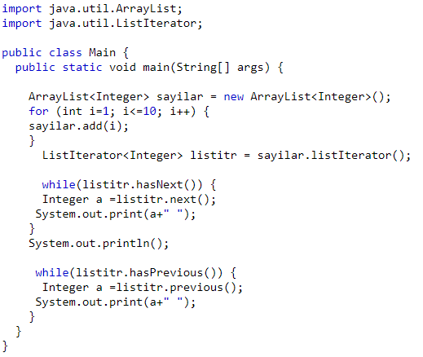
ListIterator Uygulamaları

Slide 14
Yardımcı Kaynaklar
https://www.w3schools.com
https://www.oracle.com
https://www.w3resource.com

Slide 15
İlginiz için teşekkürler…
Nesneye Yönelik Programlama
www.youtube.com/BMderslerim
Hazırlayan : Erhan BAŞ 2111404220 E-posta : erhanbas88@gmail.com
Tarih : 01/06/2022
Ders Yürütücüsü : Doç. Dr. İsmail KIRBAŞ

